Slide 1
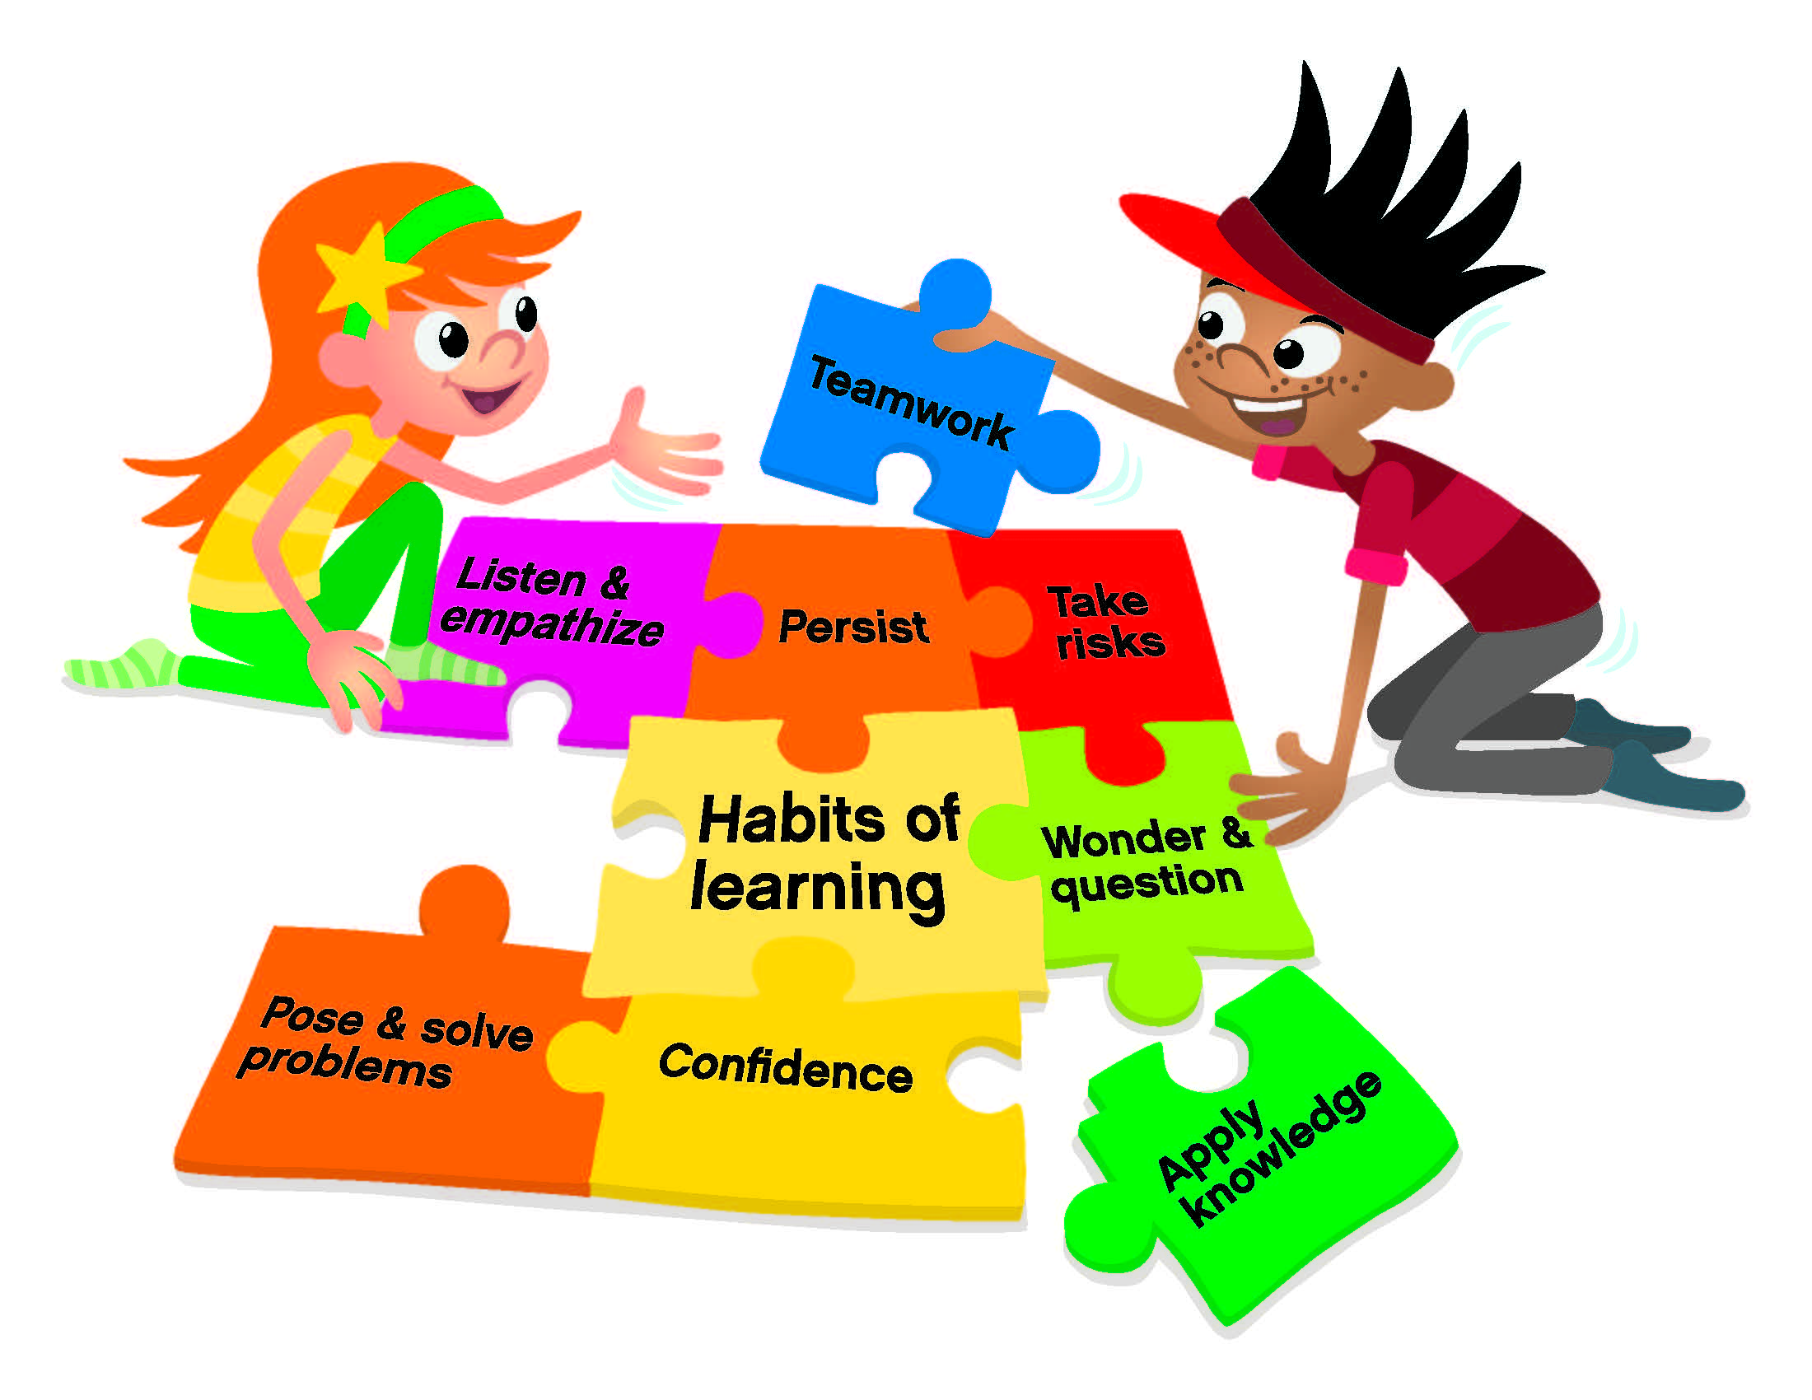
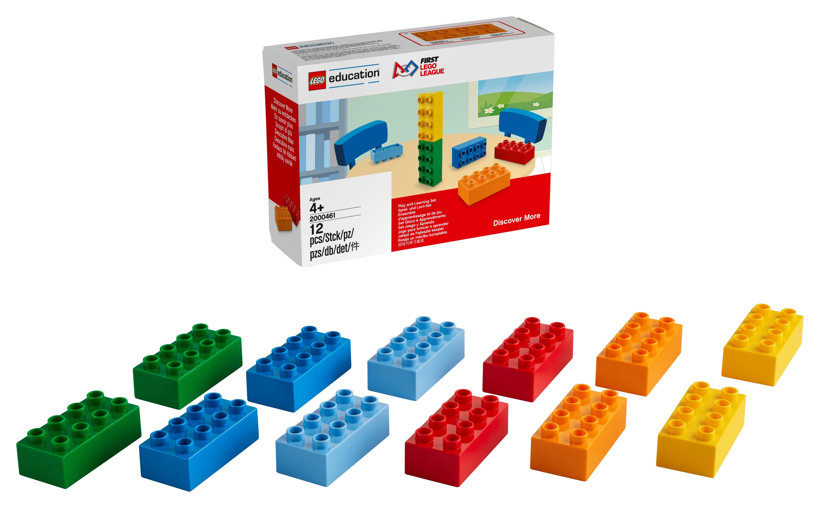
Activités d’engagement des familles -
Instructions pour les enseignants
Présentez à vos familles la FIRST LEGO League Discover avant de commencer ces activités : utilisez le jeu de diapositives, les modèles de messages et envoyez le dépliant familial à la maison avec vos élèves. Tous ces documents sont disponibles en cliquant sur le code QR ci-dessus.
Vous devriez avoir reçu des ensembles Discover More pour vos élèves avec votre trousse pour la classe FIRST LEGO League Discover. Ces trousses comprennent deux jeux Six Bricks et sont destinés à être envoyés et à rester à la maison avec vos élèves. Chaque activité peut être réalisée à l’aide de Six Bricks, d’autres éléments LEGO ou de tout autre matériel de bricolage disponible (papier, carton, boîtes, autres jeux de construction, etc.).
Chaque carte est structurée de la manière suivante pour guider les familles tout au long de l’activité : instructions, activité, questions de discussion et journal de l’activité. De plus, les mots de vocabulaire de la séance sont en gras sur la carte, ce qui permet aux familles de renforcer les nouveaux apprentissages à la maison.
Ces activités amusantes à réaliser à la maison sont destinées à vos élèves et à leurs familles. Vous pouvez les imprimer et les envoyer à la maison avant ou après chaque séance ou les partager de la manière qui vous convient le mieux, à vous et à vos familles. Si vous envoyez les activités sous forme numérique, nous vous suggérons de les envoyer sous forme de fichiers PDF ou d’images et nous avons fourni ces formats de fichiers dans des documents séparés pour vous dans le code QR ci-dessus.
Le journal d’activités de la FIRST LEGO League Discover Family Engagement est inclus comme outil pour vous aider à vérifier si les familles font les activités et leur donner un espace pour poser des questions ou partager des commentaires avec vous.
La page de l’élève consacrée à l’activité d’engagement familial donne aux familles l’occasion de parler de ce qui s’est passé au cours de l’activité et de répondre à l’invitation figurant sur chaque carte. Les adultes peuvent remplir le formulaire. Nous espérons que ces informations contribueront à encourager les échanges entre les enseignants et les familles dans le cadre d’un partenariat visant à favoriser la réussite des élèves.
Envisagez de permettre aux familles de partager des vidéos ou des photos d’elles en train de réaliser les activités. Vous pouvez récompenser les élèves qui soumettent un journal complet en leur remettant un certificat ou un autre prix.

Slide 2
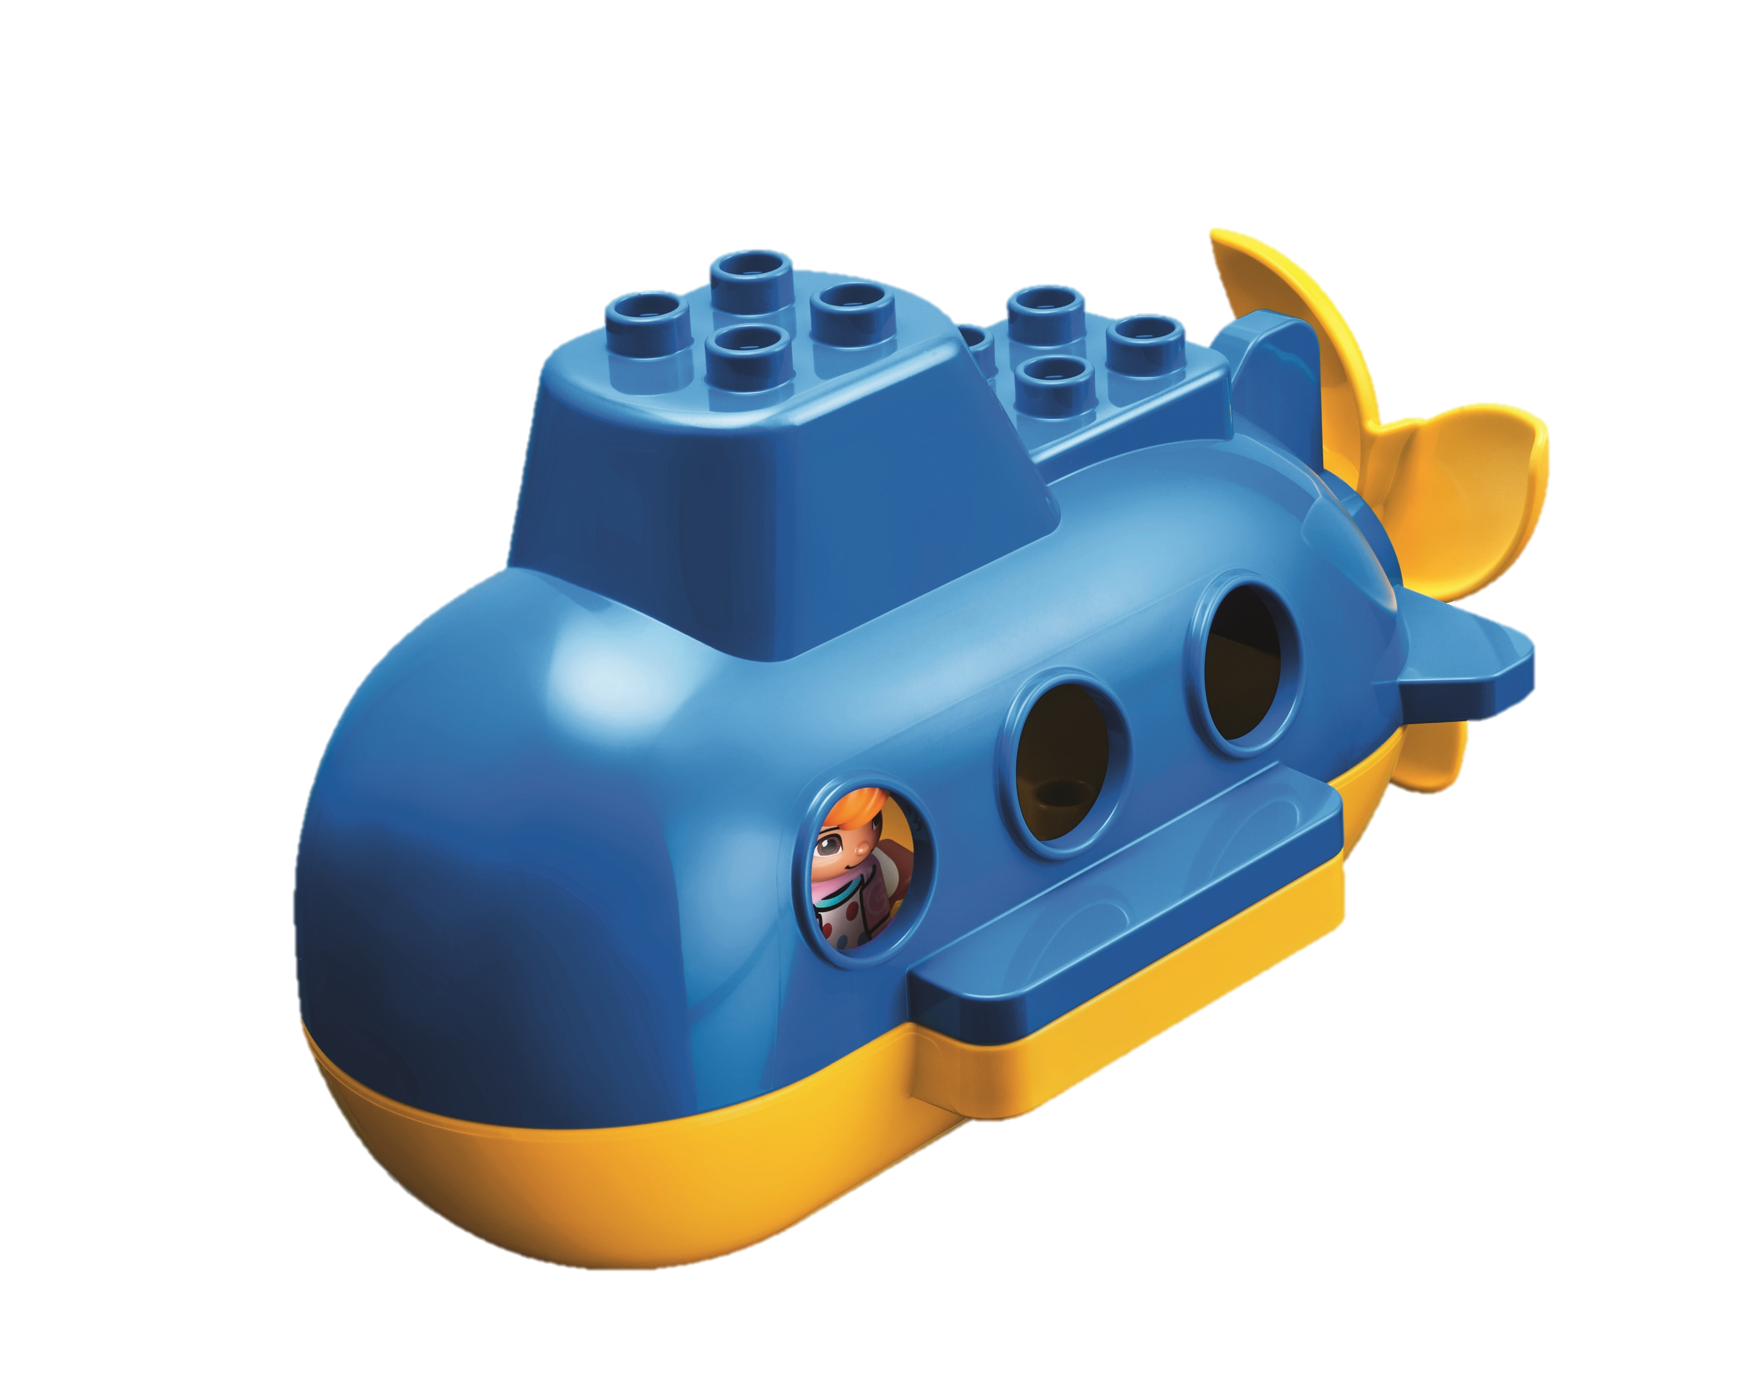
Activité d’engagement des familles – Séance 1
Instructions : Jouer à un jeu. Chaque personne doit, à tour de rôle, décrire comment elle explorerait l’océan et citer une plante et un animal qu’elle pourrait voir.
Activité : Utilisez les Six Bricks ou d’autres matériaux et construisez un habitat pour la plante ou l’animal que vous avez vu lorsque vous avez exploré l’océan. Tout le monde essaie de deviner jusqu’à ce que quelqu’un ait la bonne réponse.
Questions de discussion : Qu’est-ce que vous préférez dans l’habitat ou pourquoi avez-vous choisi cet habitat ou cet animal? Chacun répond à tour de rôle.
Journal de bord : Notez ce que chaque personne a vu dans l’océan et l’habitat qu’elle a construit.
Habitudes d’apprentissage
Nous nous interrogerons et poserons des questions au cours de cette activité.
Activité d’engagement des familles – Séance 2
Instructions : Vous partez en voyage dans l’océan à bord d’un bateau. Chaque
personne doit, à tour de rôle, indiquer ce qu’elle apportera lors de ce voyage.
Activité : Chaque personne joue à tour de rôle : utilisez chacune des Six Bricks
pour représenter six articles que vous emporteriez en voyage et expliquez
pourquoi vous les avez choisis.
Questions de discussion : De quoi auriez-vous besoin pour embarquer sur un bateau pour un voyage sur l’océan? Quels types de personnes voudriez-vous voir dans votre équipage? Que pourriez-vous trouver lors de ce voyage et que vous souhaiteriez
Rapporter au bord de la mer?
Journal d’activité : Faites la liste de ce que vous apporteriez
sur le bateau pour votre voyage dans l’océan et ce que vous
pourriez ramener au bord de la mer.
Habitudes d’apprentissage
Nous appliquerons nos connaissances au cours de cette activité.

Slide 3
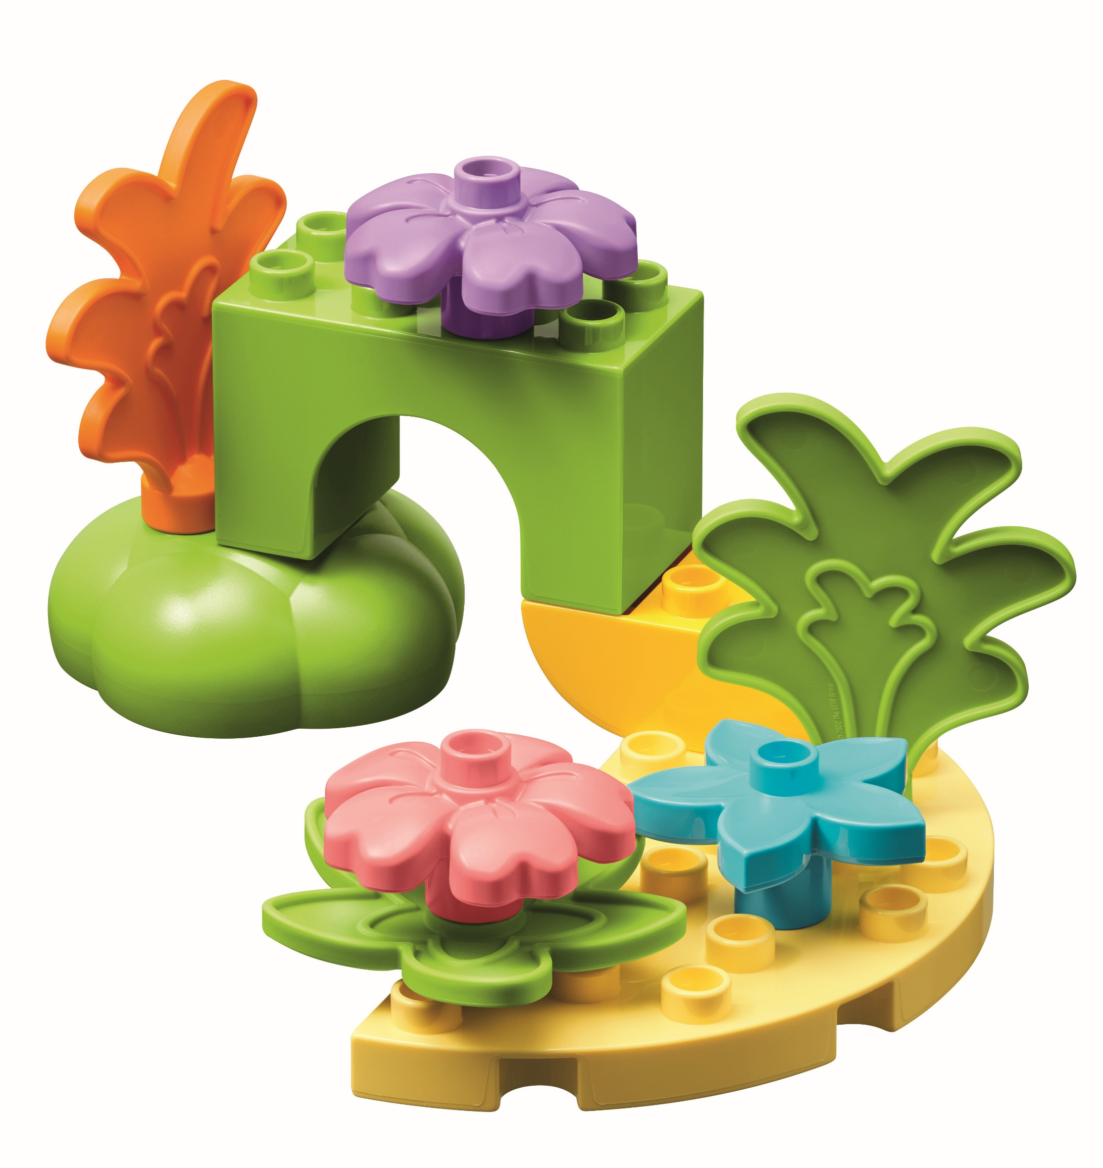
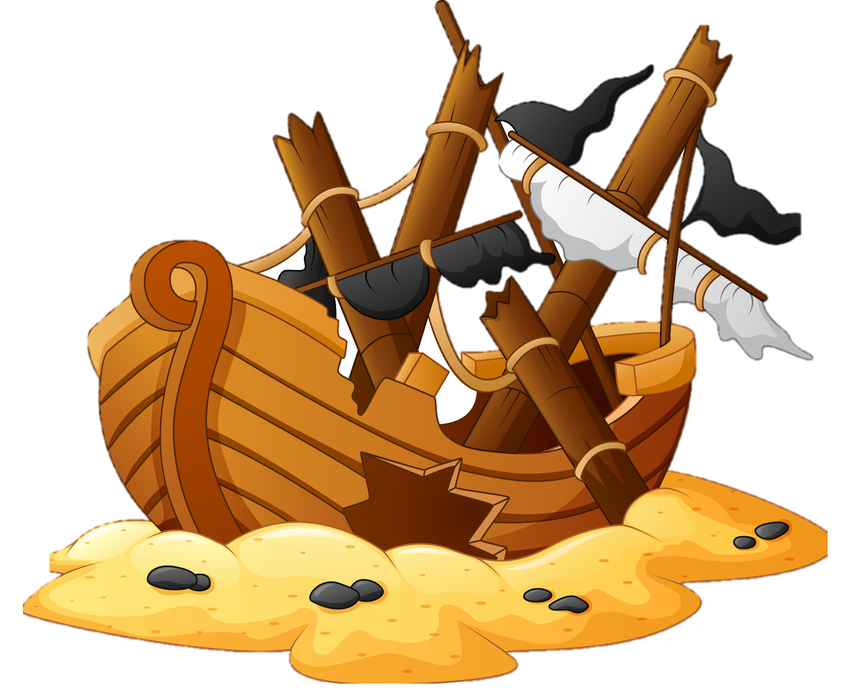
Activité d’engagement des familles – Séance 3
Instructions : Les récifs coralliens abritent la vie océanique la plus diversifiée, qui se trouve dans la couche supérieure de l’océan, appelée zone d’ensoleillement. Regardez des images de récifs coralliens. Quelle lumière du soleil voyez-vous? Parlez des couleurs et des animaux que vous voyez.
Activité : Utilisez vos Six Bricks ou d’autres matériaux pour créer ensemble un récif corallien.
Questions de discussion : Quels animaux s’y trouvent-ils? Quelles sont les couleurs de votre récif corallien? Quels sont les animaux et les plantes qui s’entraident?
Journal de bord : Parlez de votre récif corallien et d’un animal qui y vit.
Habitudes d’apprentissage
Nous appliquerons nos connaissances au cours de cette activité.
Activité d’engagement des familles – Séance 4
Instructions : Les récifs coralliens peuvent mettre de nombreuses années à se développer. L’homme peut contribuer à la création de récifs artificiels en utilisant des objets tels que des épaves de navires, que la faune et la flore océaniques peuvent utiliser comme abris.
Activité : En famille, utilisez vos Six Bricks ou d’autres matériaux pour construire une épave ou un autre grand abri pour les poissons et les autres animaux.
Questions de discussion : Quels animaux se trouvent dans votre récif artificiel? De quoi est-il fait?
Journal de bord : Écrivez ce dont est fait votre récif artificiel.
Habitudes d’apprentissage
Nous ferons appel au travail d’équipe au cours de cette activité.

Slide 4
Activité d’engagement des familles – Séance 5
Instructions : À mesure que l’on s’enfonce dans l’océan, la lumière n’atteint plus la même distance et tout devient de plus en plus sombre. Nous utilisons des sous-marins pour explorer ces zones sombres et profondes.
Activité : Placez vos Six Bricks dans l’ordre, de la plus claire à la plus foncée, pour représenter les différentes profondeurs de l’océan.
Questions de discussion : Pourquoi avez-vous choisi cet ordre? Quelles briques représenteraient la zone d’ensoleillement?
Journal de bord: Dessinez ou écrivez l’ordre des couleurs des briques, de la plus claire à la plus foncée.
Habitudes d’apprentissage
Nous utiliserons la confiance au cours de cette activité.
Activité d’engagement des familles – Séance 6
Instructions : Testez vos compétences en matière de communication! Avoir de solides compétences en communication est un excellent outil qui vous aidera dans diverses carrières, des capitaines de navire aux biologistes marins.
Activité : Asseyez-vous ou mettez-vous par deux. Chaque personne dispose d’un jeu Six Bricks. Une personne construit un modèle, puis explique à son partenaire comment construire le même modèle. Le partenaire construit sans regarder ni poser de questions. Comparez vos modèles. Échangez les rôles et
répétez l’opération.
Questions de discussion : Qu’est-ce qui a été le plus facile ou le plus
difficile à propos de cette activité?
Journal d’activité : Faites part d’un problème que vous avez
rencontré en écoutant votre partenaire et comment vous l
’avez surmonté.
Habitudes d’apprentissage
Nous utiliserons l’écoute et l’empathie au cours de cette activité.

Slide 5
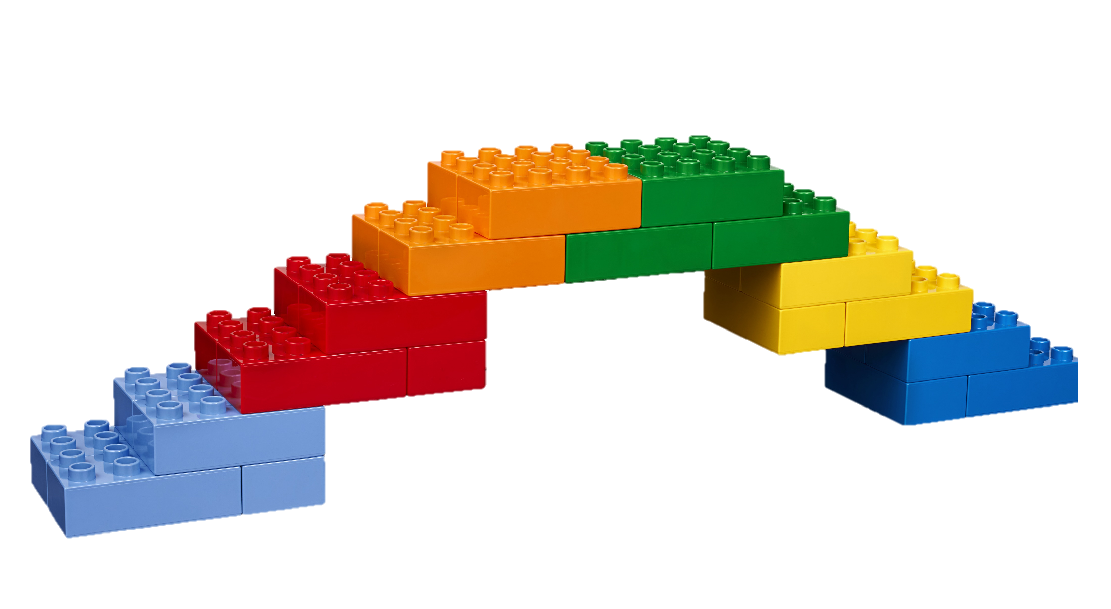
Activité d’engagement des familles – Séance 7
Instructions : De nombreux animaux différents vivent dans l’océan. Il arrive que ces animaux soient blessés et doivent être secourus par un vétérinaire. L’un des outils qu’ils peuvent utiliser est une rampe pour faire entrer et sortir les animaux de l’eau.
Activité : Utilisez vos Six Bricks ou d’autres matériaux et
travaillez ensemble pour concevoir et construire votre pont qui a
une rampe que vous pourriez utiliser pour sauver des animaux. Testez ensuite votre pont et votre rampe en voyant le poids qu’ils peuvent supporter.
Questions de discussion : Quels types d’animaux pourraient avoir
besoin d’être sauvés? Que pourrait-il leur arriver?
Journal d’activité : Parlez de l’animal que vous avez sauvé et
comment vous avez utilisé votre structure.
Habitudes d’apprentissage
Nous prendrons des risques au cours de cette activité.
Activité d’engagement des familles – Séance 8
Instructions : Partagez votre apprentissage! Votre élève a découvert les océans et il est temps de ramener cet apprentissage à la maison où il pourra continuer à itérer.
Activité : Demandez-leur de vous faire part d’une information qu’ils ont apprise et d’une chose qui les intrigue encore. Ensemble, passez du temps à chercher des réponses aux questions sur l’inconnu.
Questions de discussion : Qu’avez-vous appris sur les animaux de l’océan? Qu’en est-il des plantes de l’océan? Quelles sont les questions que vous vous posez encore?
Journal de bord : Notez les nouvelles choses que vous avez apprises.
Habitudes d’apprentissage
Nous nous interrogerons et poserons des questions au cours de cette activité.

Slide 6
Activité d’engagement des familles – Séance 9
Instructions : Faites preuve d’imagination! Réfléchissez et pensez à ce qu’ils ont déjà trouvé dans l’océan et à l’endroit où il vit.
Activité : En famille, imaginez que vous découvrez un nouvel endroit dans l’océan et que vous trouvez un nouvel animal qui y vit et que personne d’autre n’a vu. À l’aide de vos Six Bricks ou d’autres matériaux, innovez et construisez cet animal et l’endroit où il vit.
Questions de discussion : À quoi ressemble-t-il? Que pourrait-il faire? Où vit ce nouvel animal? Que mange-t-il?
Journal de bord : Notez ce que vous pensez qu’ils pourraient découvrir dans l’océan à l’avenir.
Habitudes d’apprentissage
Cette activité nous permettra de gagner en confiance.
Activité d’engagement des familles – Séance 10
Instructions : Jouez au jeu Discover More! Célébrez la saison Discover de la FIRST LEGO League en jouant au jeu Discover More en famille.
Activité : Utilisez le jeu imprimé envoyé à la maison ou téléchargez-le ici. Vous pouvez également scanner le code QR pour accéder à la page du jeu. Jouez au moins une fois, répétez autant de fois que vous le souhaitez et
ajoutez au moins une règle, un matériau ou une activité de votre choix.
Questions de discussion : Qui va compter les points?
Comment déciderez-vous des tâches à accomplir?
Journal d’activité : Partagez votre partie préférée du jeu
Discover More.
Habitudes d’apprentissage
Nous mettrons en pratique les connaissances acquises au cours de cette activité.

Slide 7
Activité d’engagement familial – Bonus
Instructions : Trouvez d’autres activités à faire en famille!
Activité : Visitez le site web de la Fondation LEGO ou scannez le code QR et essayez au moins une activité. Si vous ne pouvez pas visiter le site web (ou même si vous le pouvez), inventez un jeu à jouer ensemble en utilisant le matériel que vous avez déjà. Jouez votre jeu!
Journal d’activité : Notez l’activité que votre famille a choisi de faire.
Habitudes d’apprentissage
Nous utiliserons l’écoute et l’empathie au cours de cette activité.

Slide 8
Nom de l’élève ______________________
Activité d’engagement familial Page de l’élève
Séance | Invitation à la séance | Réponse de la séance
1 | Notez ce que vous avez vu dans l’océan et l’habitat que vous avez construit.
2 | Faites la liste de ce que vous emporteriez lors de votre voyage en mer.
3 | Parlez de votre récif corallien et d’un animal qui y vit.
4 | Écrivez ce dont est fait votre récif artificiel.
5 | Dessinez ou écrivez l’ordre des couleurs des briques.

Slide 9
Nom de l’élève ______________________
Activité d’engagement familial Page de l’élève
Séance | Invitation à la séance | Réponse de la séance
6 | Racontez un problème que vous avez rencontré en écoutant votre partenaire et comment vous l’avez surmonté.
7 | Parlez de l’animal que vous avez sauvé et comment vous avez utilisé votre structure.
8 | Notez ce que vous avez appris de nouveau.
9 | Écrivez ce que vous pensez qu’ils pourraient découvrir dans l’océan à l’avenir.
10 | Partagez votre partie préférée du jeu Discover More.

Slide 10
Nom de l’élève ______________________
Journal d’activité de l’engagement familial
Séance | Questions ou commentaires
1
2
3
4
5

Slide 11
Nom de l’élève ______________________
Journal d’activité de l’engagement familial
Séance | Questions ou commentaires
6
7
8
9
10

